Slide 1
САМОПРЕЗЕНТАЦИЯ
Презентационная компетенция

Slide 2
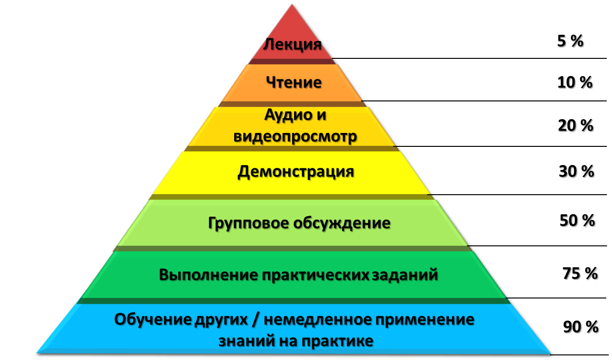
интеракция
Интеракция – взаимодействие
КОНУС ЭДГАРА ДЕЙЛА

Slide 3
Методы Интеракции
Примеры, собственный опыт, практика
Сторителлинг (метафоры, истории)
Утилизация (использовать мешающие факторы)
Воздействие на все каналы восприятия
Вопросы в зал, в том числе и риторические
Навыки активного слушания
Изменение психогеометрии
Юмор
Паузы

Slide 4
Самоконтроль. Управление эмоциями.
Профилактика
Диссоциация
Выражение эмоций
Релаксация и визуализация
«Якоря»
Телесные техники

Slide 5
Практическое задание
Сделать коллаж «Мы – педагоги группы «…» »
Презентовать свой коллаж

Slide 6
Всем спасибо! Вы молодцы!

